Slide 1
Pesquisa do Ludes
Geraldo Xexéo, D.Sc.
Departamento de Ciência da Computação/ Instituto de Matemática
Programa de Engenharia de Sistemas e Computação/COPPE
UFRJ

Slide 2
O que é o Ludes
Laboratório de Ludologia, Engenharia e Simulação
Ludologia
Estudo dos Jogos

Slide 3
O que é um jogo

Slide 4

O que são jogos?
Você sabe o que é um jogo?
Você sabe definir um jogo?
Existem várias definições, mas vamos ficar com uma bem antiga e uma bem moderna

Slide 5
Definição de Jogos
Huizinga
Zimmerman & al
Atividade
Fora da vida comum, ordinária
Não séria
Fortemente absorvente
Não pode ser associada ao lucro ou interesse material
Acontece nas suas próprias fronteiras de tempo e espaço
Prossegue de acordo com regras
Cria agrupamentos sociais
Um jogo é um sistema onde jogadores engajam em um conflito artificial, definido por regras, que resulta em um efeito quantificável

Slide 6
Definição de Jogos
Atividades sociais e culturais voluntárias,
significativas,
fortemente absorventes,
não-produtivas,
que se utilizam de um mundo abstrato,
com efeitos negociados no mundo real,
cujo desenvolvimento e resultado final é incerto,
onde um ou mais jogadores, ou equipes de jogadores,
modificam interativamente e de forma quantificável o estado de um sistema artificial,
possivelmente em busca de objetivos conflitantes,
por meio de decisões e ações,
algumas com a capacidade de atrapalhar o adversário,
sendo todo o processo regulado, orientado e limitado, por regras aceitas,
obtendo, com isso, uma recompensa psicológica, normalmente na forma de diversão, entretenimento, ou sensação de vitória sobre um adversário ou desafio.

Slide 7
Jogos são sistemas!
Nós estudamos a construção de sistemas computacionais
Entender
Modelar
Projetar
Construir
Testar
Manter funcionando

Slide 8
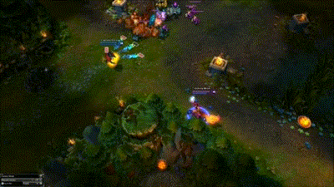
Vídeo Games
São Jogos
São Sistemas
São Computacionais
OPA! Vídeo Games são parte da nossa responsabilidade
http://giphy.com/gifs/kKxoTrrGfx7B6

Slide 9
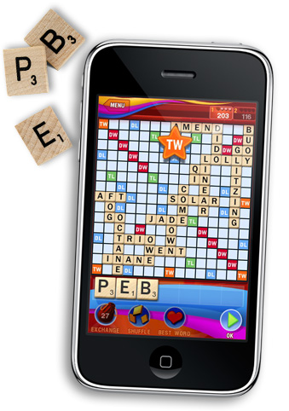
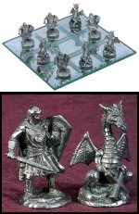

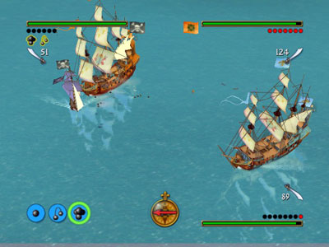
Que responsabilidades temos em um Vìdeo Game?
Jesse Schell nos diz que um jogo tem 4 componentes principais:
História
Estética
Tecnologia
Mecânica

Slide 10
Como é um jogo por dentro
Quanto mais sofisticado, mais partes um jogo de computador precisa ter
Para fazer as coisas funcionarem
Quanto mais partes, mais organizado um jogo de computador precisa ser
Para entendermos como ele funciona e podermos trabalhar com ele

Slide 11
Trabalho do Ludes

Slide 12
Jogos
Criação
Uso
Avaliação
Bots
Teoria
Modelos

Slide 13
JOGO E SIMULAÇÃO
PROPÓSITO
MÉTODO

Slide 14
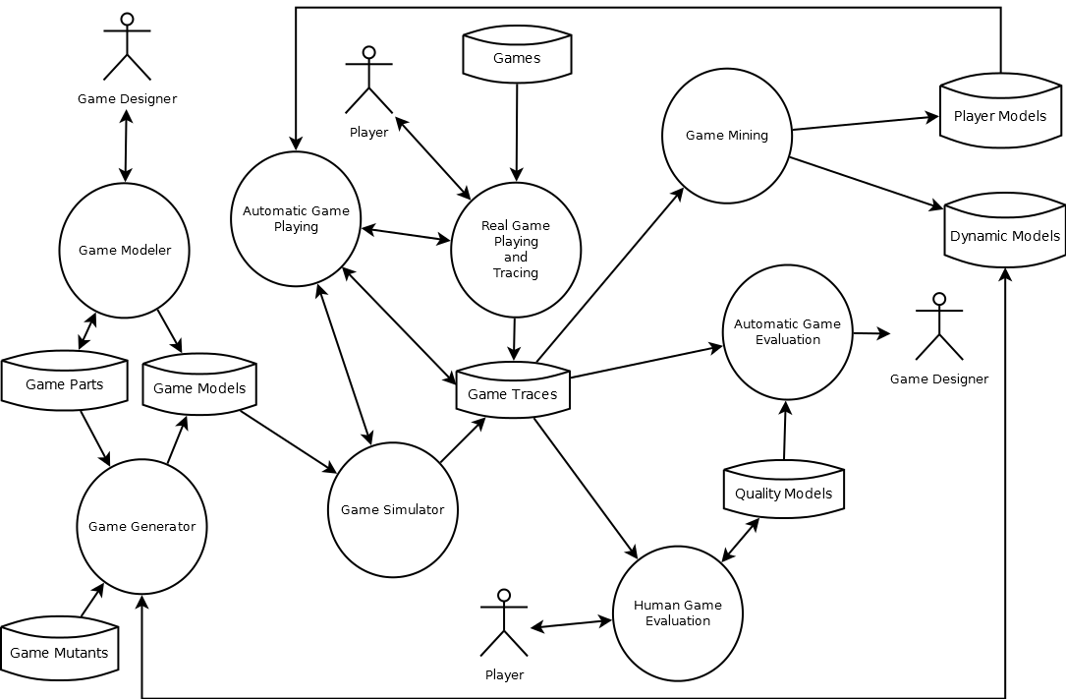
Framework

Slide 15
Como se faz um jogo?

Slide 16
Como funciona um jogo?
Verifique as entradas
Calcule o novo estado do jogo
Desenhe a tela / emita os sons

Slide 17
Modos de fazer um jogo
Beginner
Use um engine mais simples
Gamemaker
Construct 2
Normal
Use um engine bom, que simplifica
Unity
Difficult
Use um engine aberto como o Ogre
Nightmare
Faça tudo do zero
Use um engine complexo, que exige programar detalhes e sem apoio visual

Slide 18
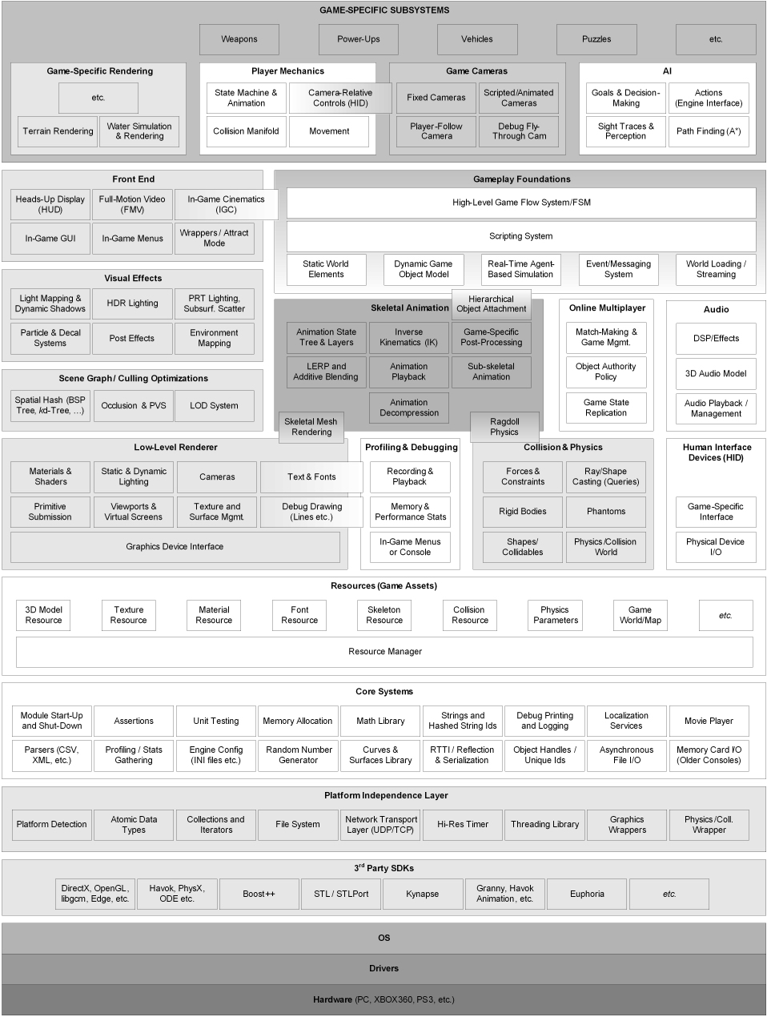
Arquitetura de Jogos de Computador
Game Engine Architecture
Jason Gregory

Slide 19
E o nosso curso?
1º | 2º | 3º | 4º | 5º | 6º
Introdução a Informática | Álgebra Linear | Estrutura de Dados | Banco de Dados | Análise de Sistemas | Projeto de Sistemas
Construção de Página Web | Fundamentos de Algoritmos para Computação | Matemática para Computação | Modelagem de Informação | Engenharia de Software | Computação Gráfica
Projeto e Desenvolvimento de Algoritmos | Organização de Computadores | Física para Computação | Probabilidade e Estatística | Redes de Computadores I | Redes de Computadores II
Inglês Instrumental | Fundamentos de Programação | Programação I | Programação II | Programação III | Empreendedorismo e Ética Profissional
 |  |  | Sistemas Operacioanis

Slide 20
O que é óbvio?

Slide 21
Jogos são programados...
Isso você já sabia...
Mas em que linguagem?
Várias!
Cada jogo em uma
Alguns jogos também em várias linguagens
Drivers em C, jogo em C++, scripts em Lua, otimizações em Assembler, truques de vídeo em CUDA
E usando também vários pacotes (APIs)

Slide 22
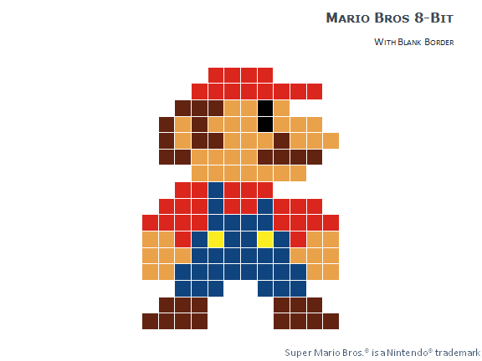
Jogos precisam de Computação Gráfica
Como desenhar
Como mudar a posição de objetos de maneira eficiente
Como aplicar iluminação
Como aplicar texturas
...

Slide 23
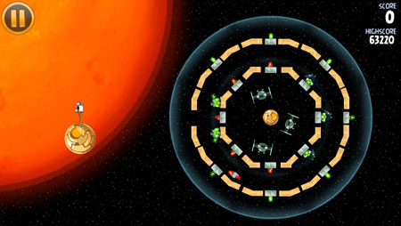
Jogos precisam de Física
Como reage um objeto ao cair?
Como funciona a aceleração, a velocidade?
Como funciona a gravitação?
http://www.pocketgamer.co.uk/r/iPhone/Angry+Birds+Star+Wars/feature.asp?c=46389

Slide 24
Jogos precisam de muita matemática
Matemática?
Computação gráfica trabalha com matrizes, linhas, áreas, triângulos, cubos, etc...
Como saber que dois objetos se chocam
Como fazer isso de maneira eficiente
Como fazer zoom, pane, etc...

Slide 25
Mas e o resto?

Slide 26
Vamos ver algumas cadeiras
Sistemas Operacionais
Jogos são mini-sistemas operacionais. Principalmente jogos de alto desempenho.
Redes de Computadores
Jogos em rede? Como funcionam?
Probabilidade e Estatística
Jogos não podem se repetir

Slide 27
Mais cadeiras
Engenharia de Software
Como organizar um projeto de desenvolvimento?
De maneira tradicional?
De maneira ágil?
Empreendedorismo
Como fazer sua empresa de jogos?

Slide 28
Computação e Jogos

Slide 29
Video Games são sistemas de informação muito complexos
Cada vez mais, cada sub-área da Computação está sendo explorada
As arquiteturas são cada vez mais complexas
Os projetos variam de 1 a milhares de pessoas
Projetos completos (+marketing) já chegaram na casa dos 500 milhões de dólares
Saber faz a diferença
Produtividade
Qualidade da solução
Busca de novos caminhos

Slide 30
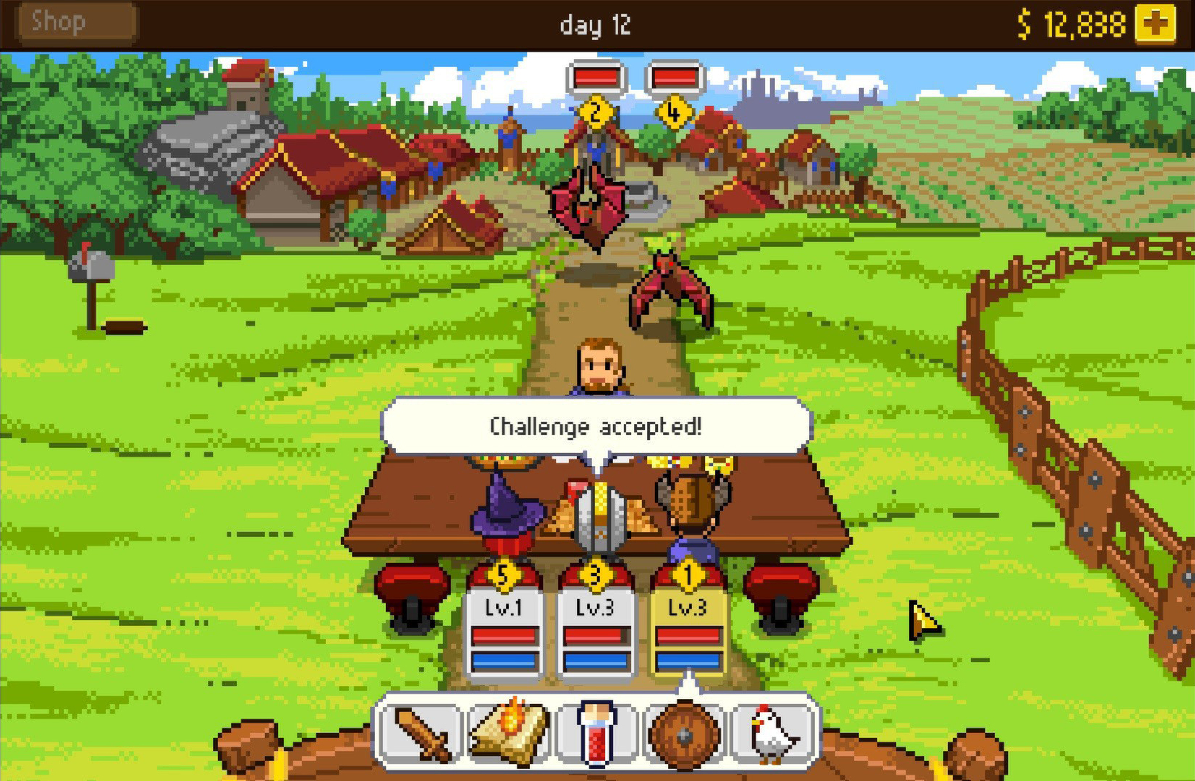
Perspectivas Profissionais
Mercado de 105 bilhões de dólares
Cada vez mais estúdios de desenvolvimento no Brasil
200 empresas
Pouca mão de obra especializada
Desenvolvimento Indie
Muito trabalho
Não é área para preguiçosos
Espaço para inserção profissional em todo mundo
http://www.kotaku.com.br/review-knights-of-pen-and-paper-1-edition/

Slide 31

Aluno do CEDERJ!

Slide 32
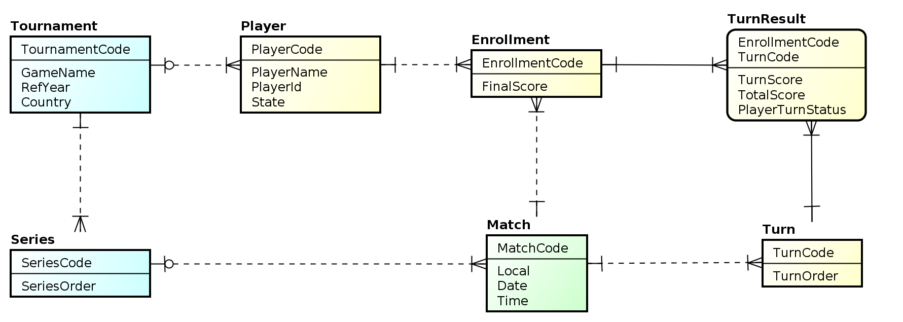
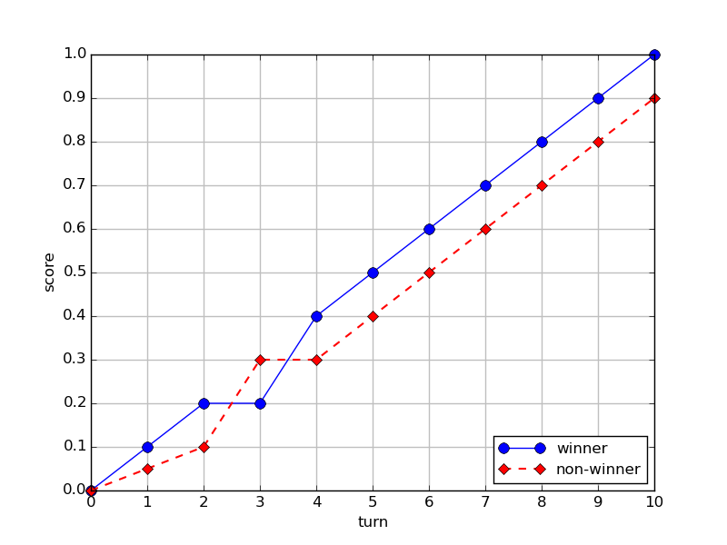
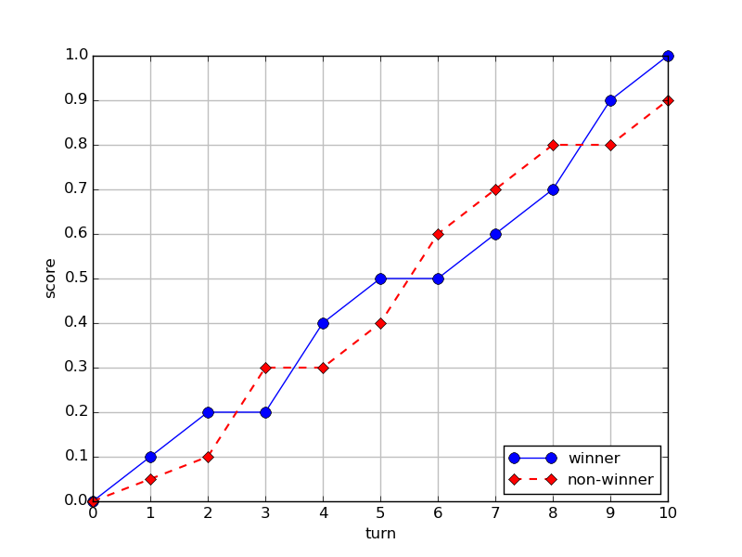
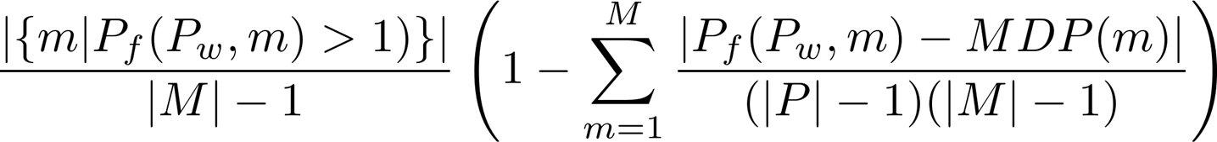
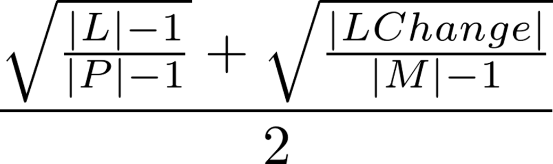
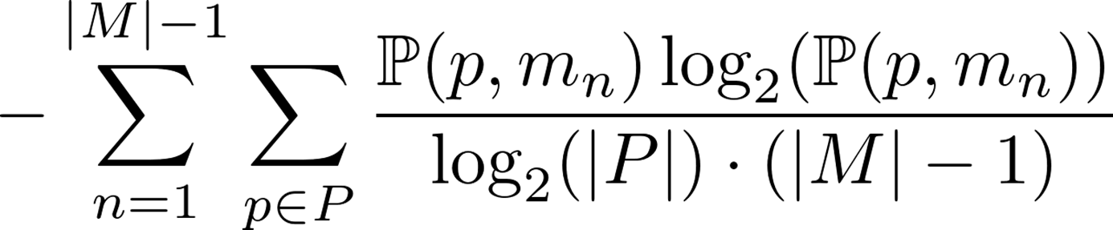
Medindo Estética

Slide 33
Divirta-se!

Slide 34
Então, vamos fazer jogos?
Jogos são realmente muito interessantes
Eu quero fazer jogos
Outras áreas da Computação também são muito interessantes
Sistemas de Informação
Sistemas embarcados
Apps
Não use “antolhos”

Slide 35
Como saber mais?
http://ludes.cos.ufrj.br
IGDA
International Game Designers Association
Procure o capítulo do Rio no Facebook
Vários grupos no Facebook
Indie Game Developers
Gamasutra
Vários sites nacionais
Livros publicados no Brasil e no Exterior
A Arte do Game Design, por Jesse Schell
Baixe os engines citados e FAÇA SEU JOGO

Slide 36
LUDES.COS.UFRJ.BR

Slide 37
Imagens
http://dp15dill.wordpress.com/video-games-and-virtual-societies/
http://mandecoder.com/20-signs-your-guy-is-immature
http://www.themodernman.com/relationship/why-do-women-hate-it-when-men-play-video-games.html

